Slide 1
Lushootseed Lesson 4
Summer 2021 – Natosha Gobin
Week One
July 12-16

Slide 2
ʔi čəxʷ syaʔyaʔ
Hello, friend!

Slide 3
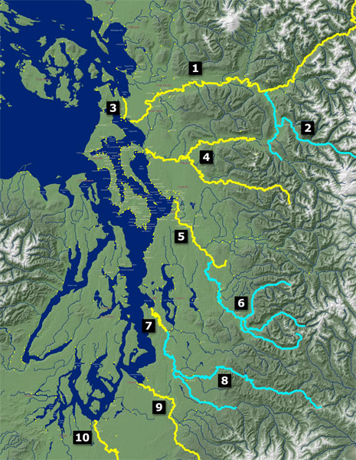

Slide 4
1. sqaǰət
saʔkʷbixʷ (saʔkʷmixʷ)
suyaƛ̕
swədəbš (swənəmš)
stuləkʷabš (stuləgʷamš)
sduhubš (snuhumš)
sdukʷalbixʷ (snukʷalkmixʷ)
-abš/əbš
(-amš/əmš)
– group of people
-bixʷ
(mixʷ)
group of living beings

Slide 5
1. sqaǰət
saʔkʷbixʷ (saʔkʷmixʷ)
suyaƛ̕
stuləkʷabš (stuləgʷamš)
sduhubš (snuhumš)
sdukʷalbixʷ (snukʷalkmixʷ)
dxʷdəw̓abš (nxʷnəw̓amš/
dxʷdəw̓amš)
bəq̓əlšuɬ (məqəlšuɬ)
puyaləpabš (puyaləpamš)
dxʷsqʷaliʔabš (nxʷsqʷaliʔamš)
suq̓ʷabš (suq̓ʷamš)
sqʷax̌sədəbš (sqʷax̌sənəmš)
-abš/əbš
(-amš/əmš)
– group of people
-bixʷ
(mixʷ)
group of living beings

Slide 6
dxʷlilap
dxʷ- to/towards
lil far
-ap bottom

Slide 7
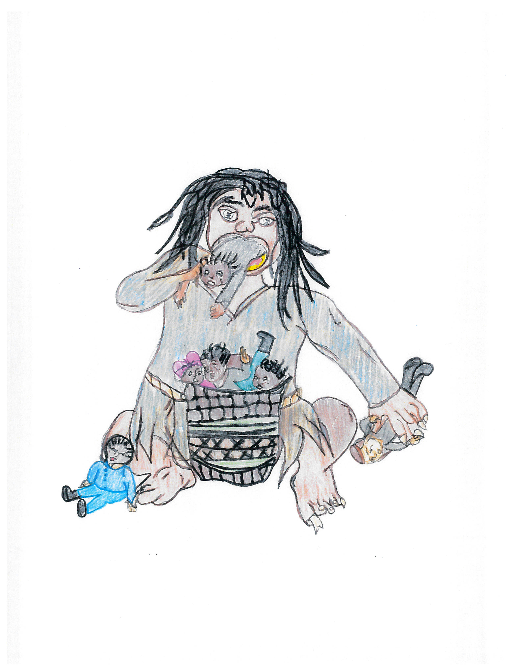
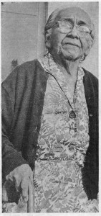
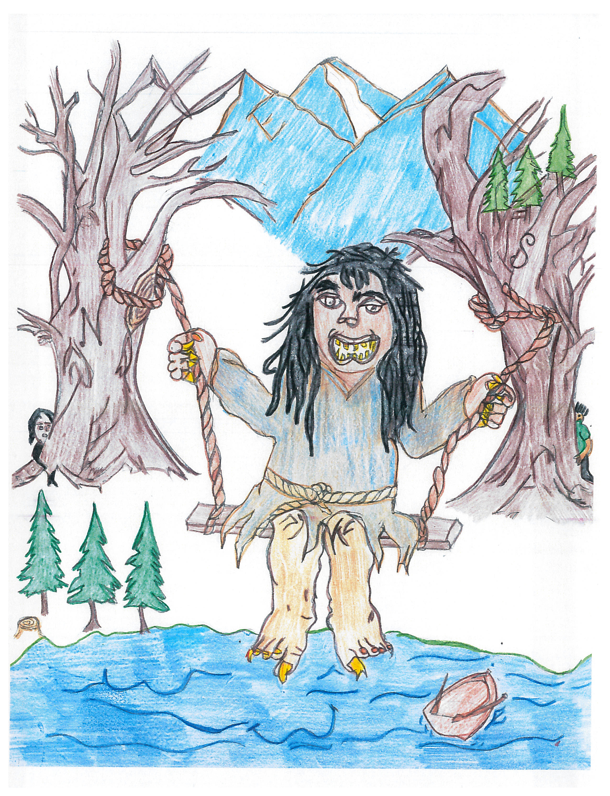
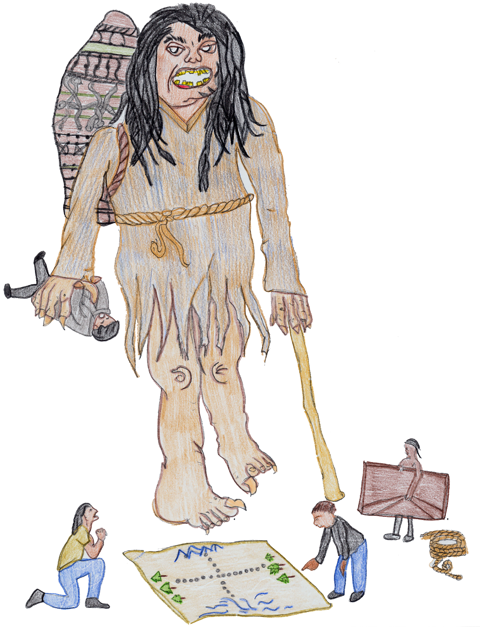
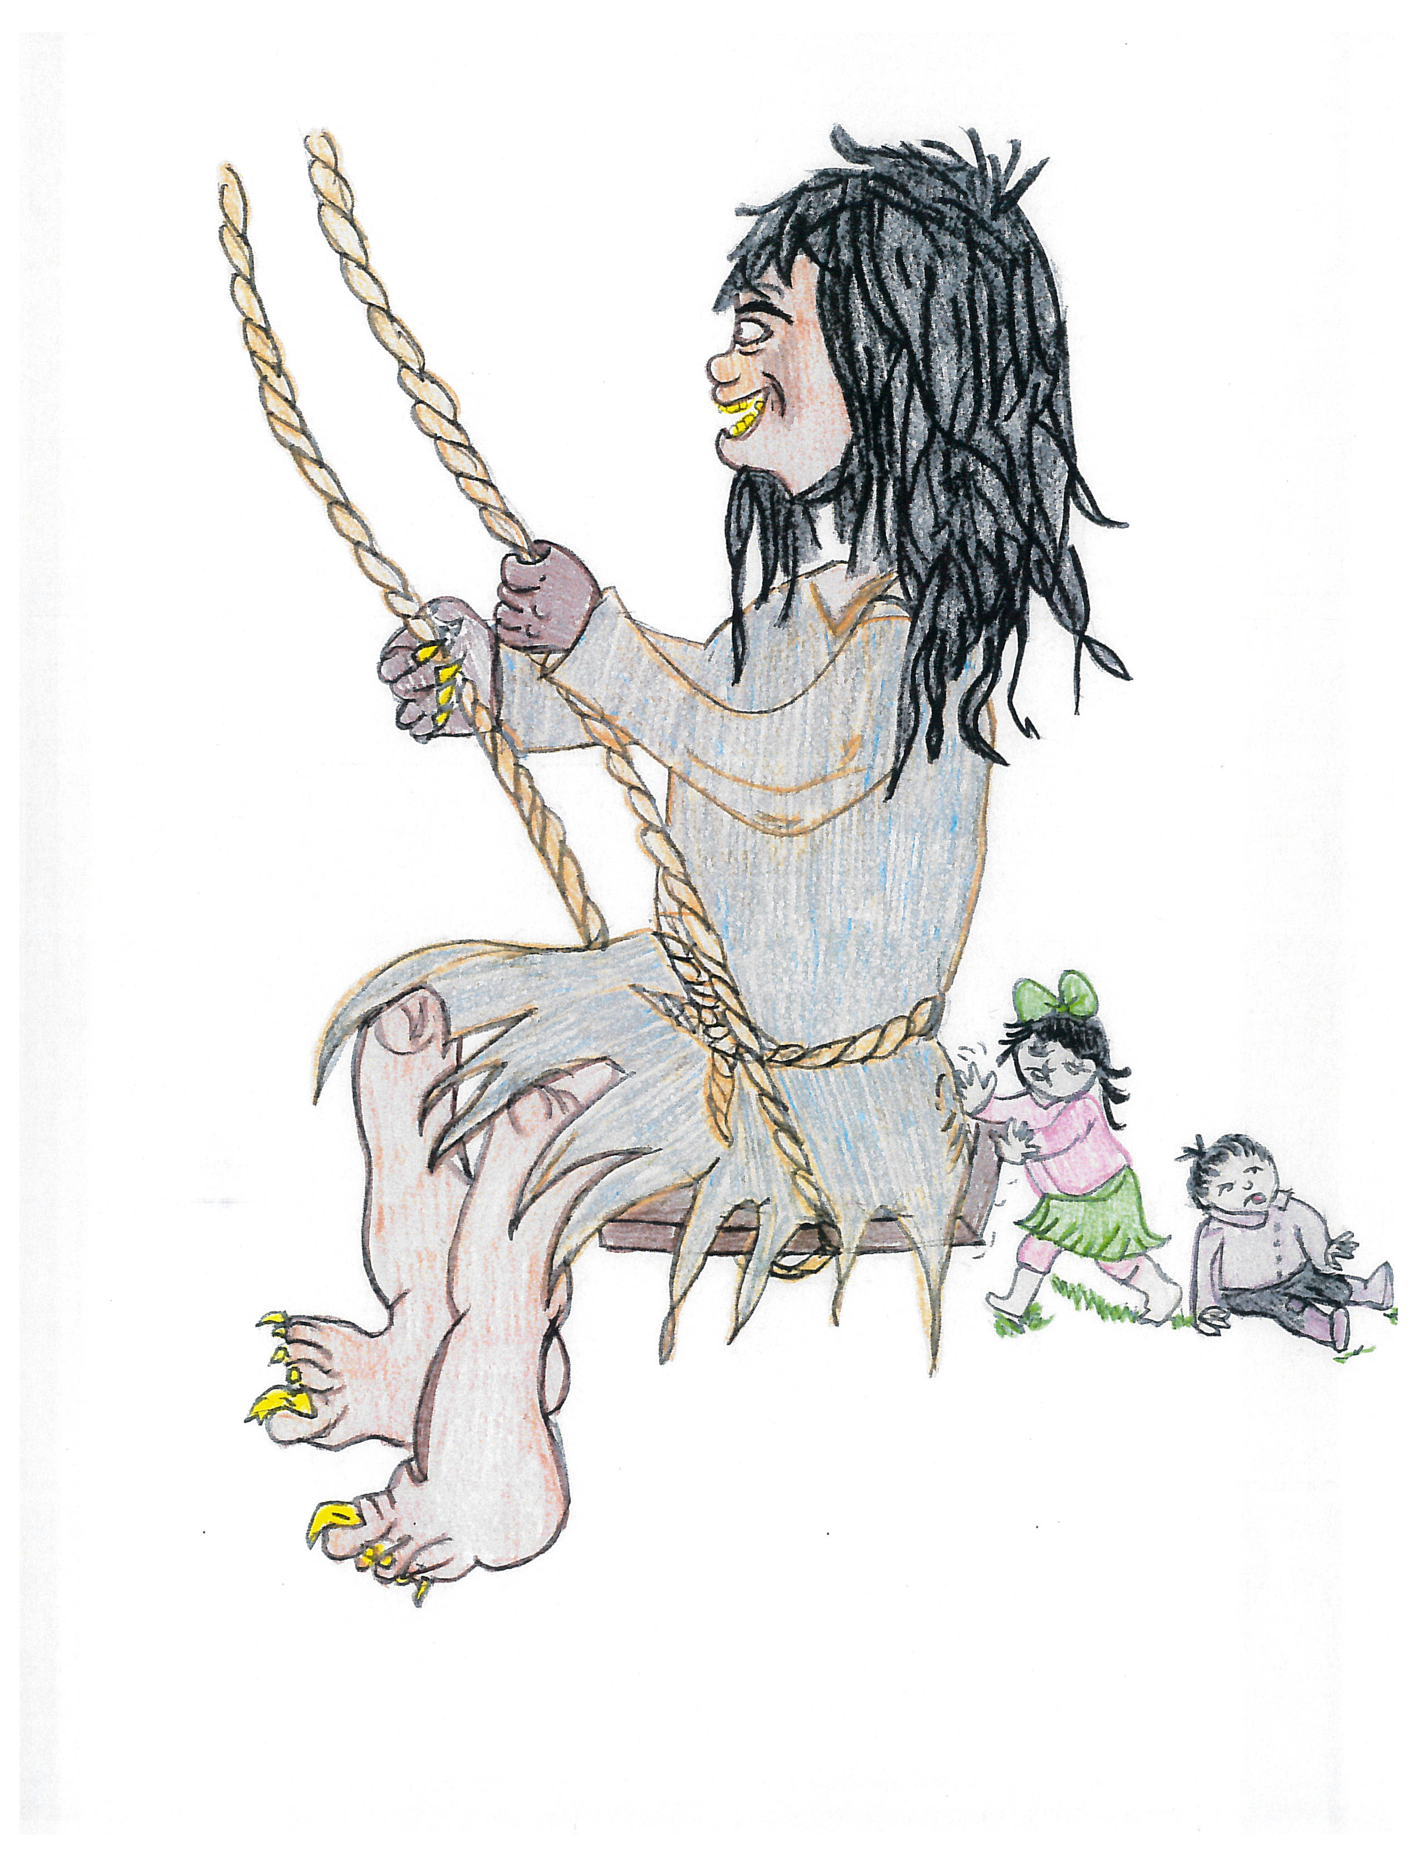
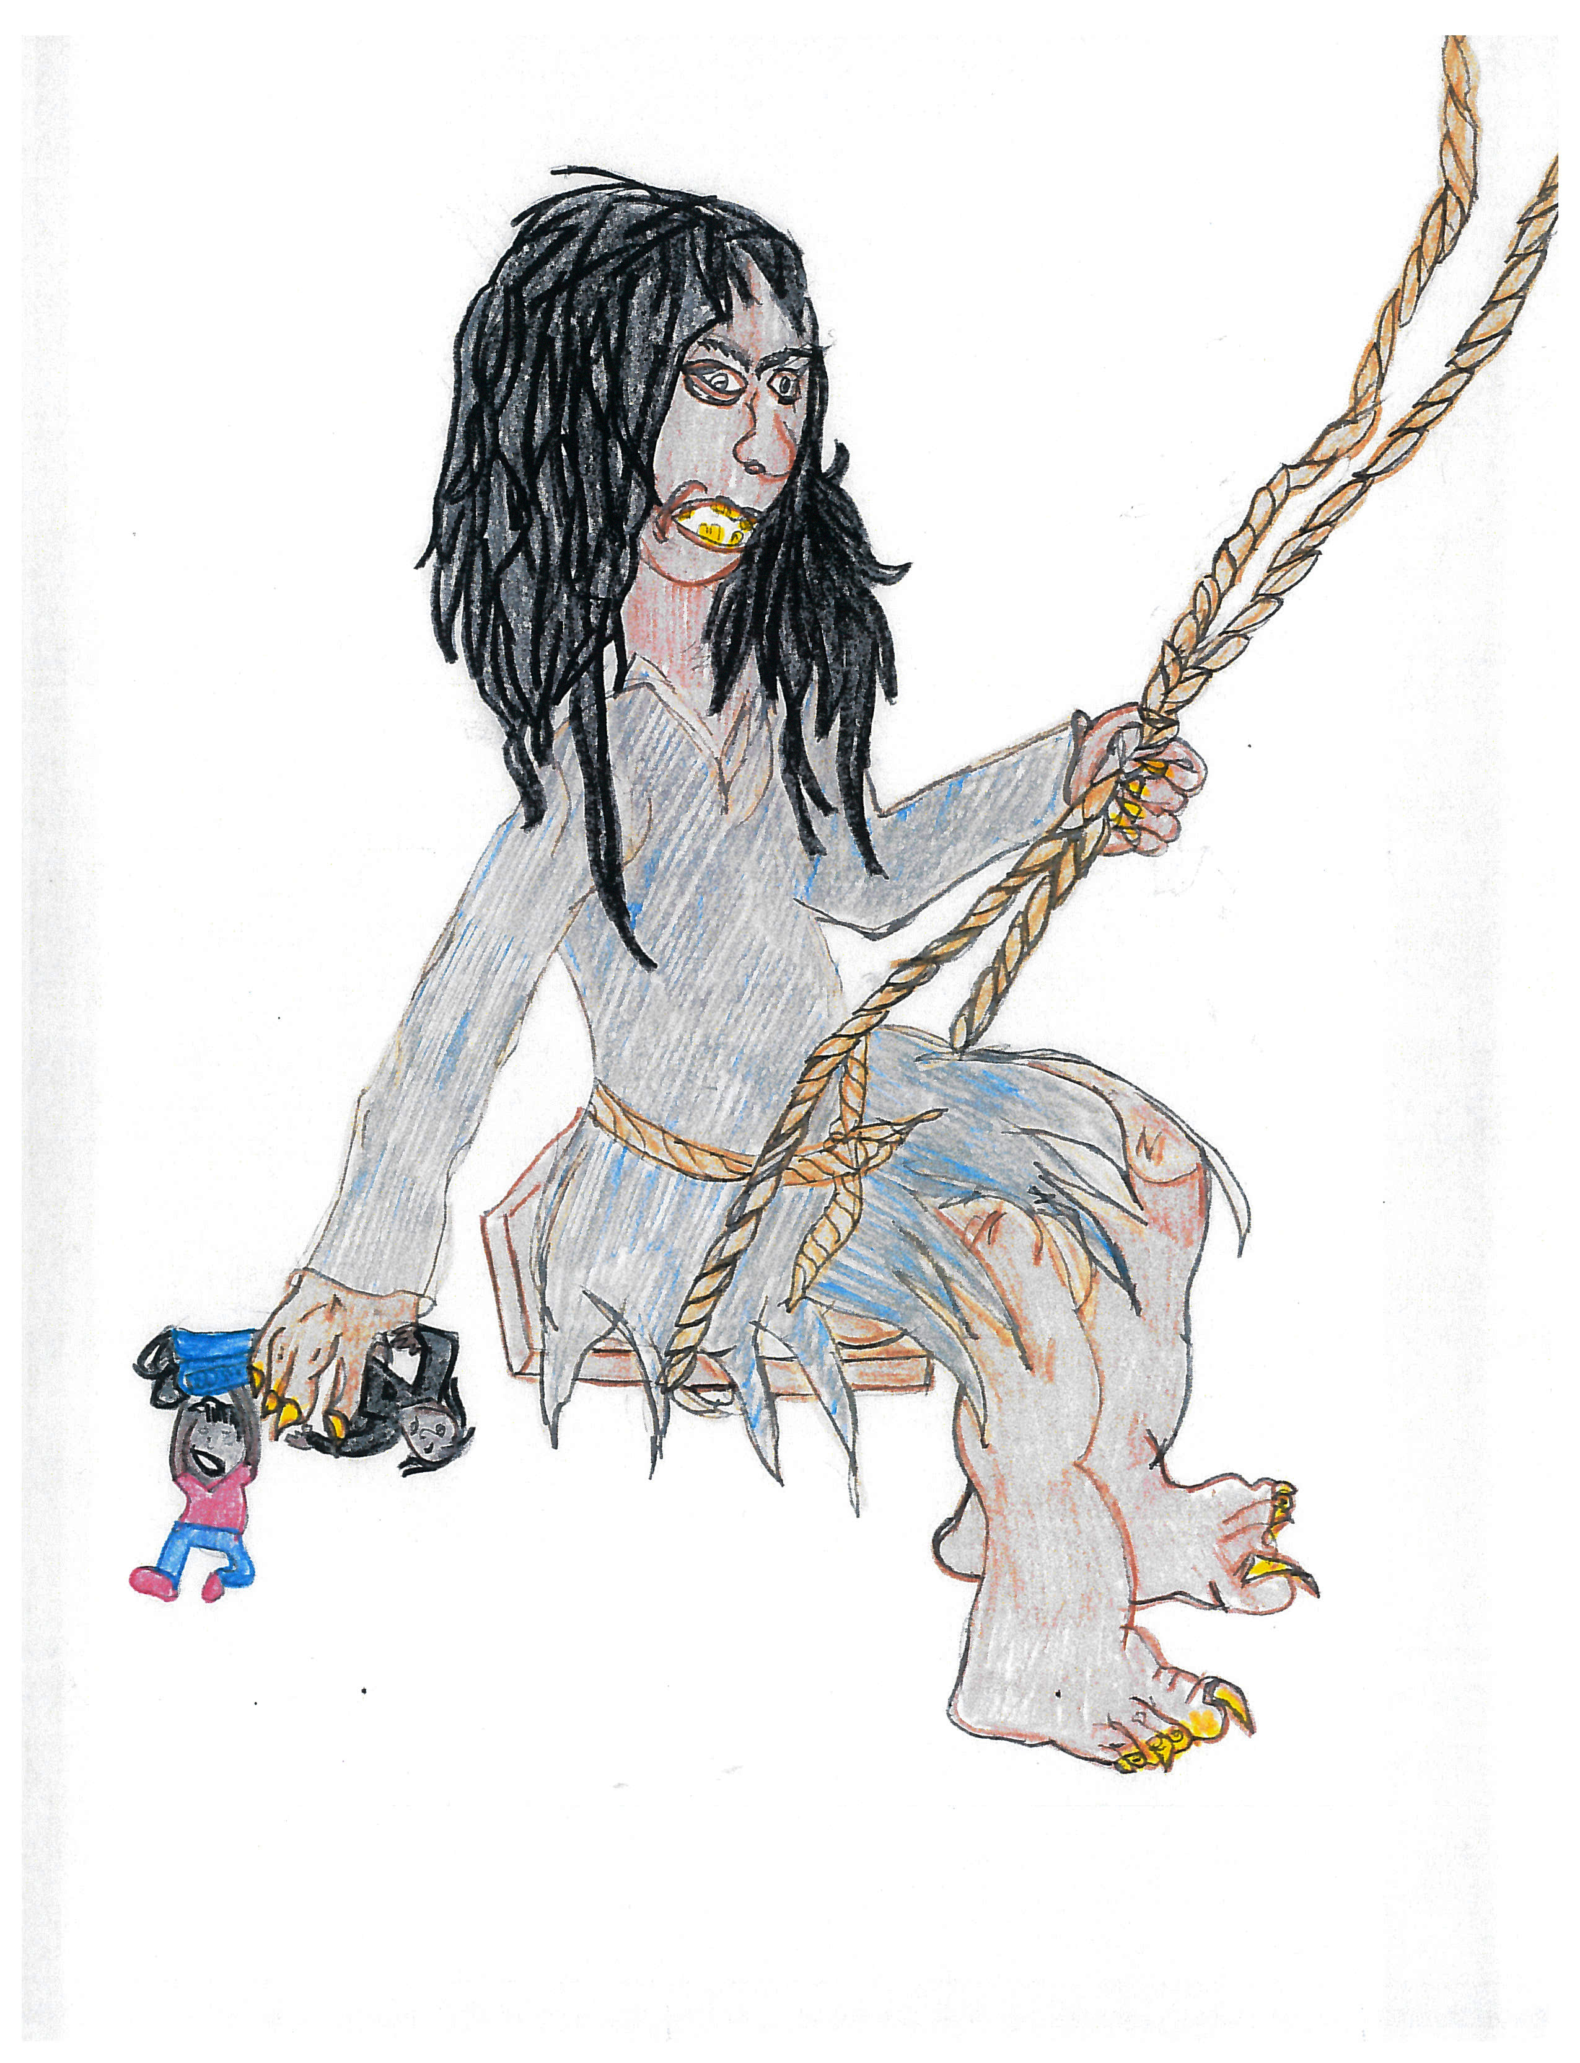
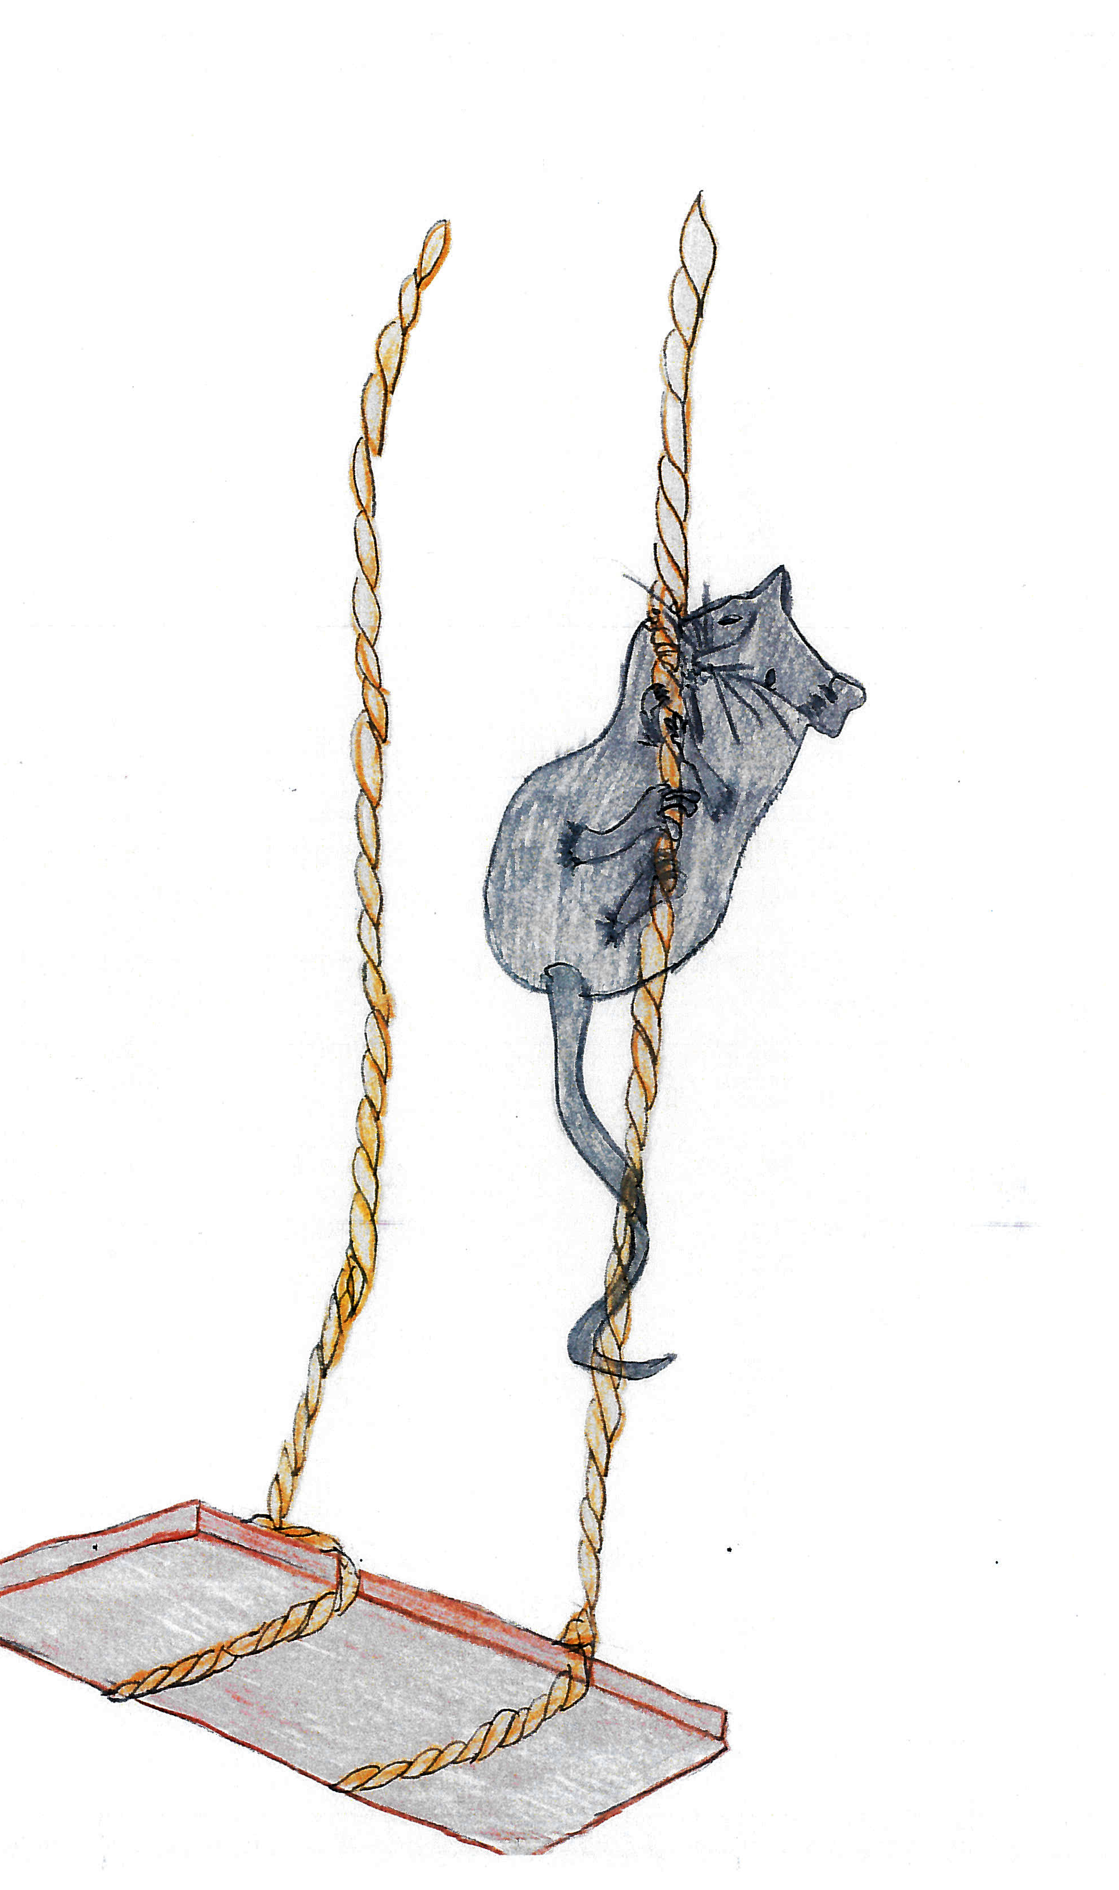
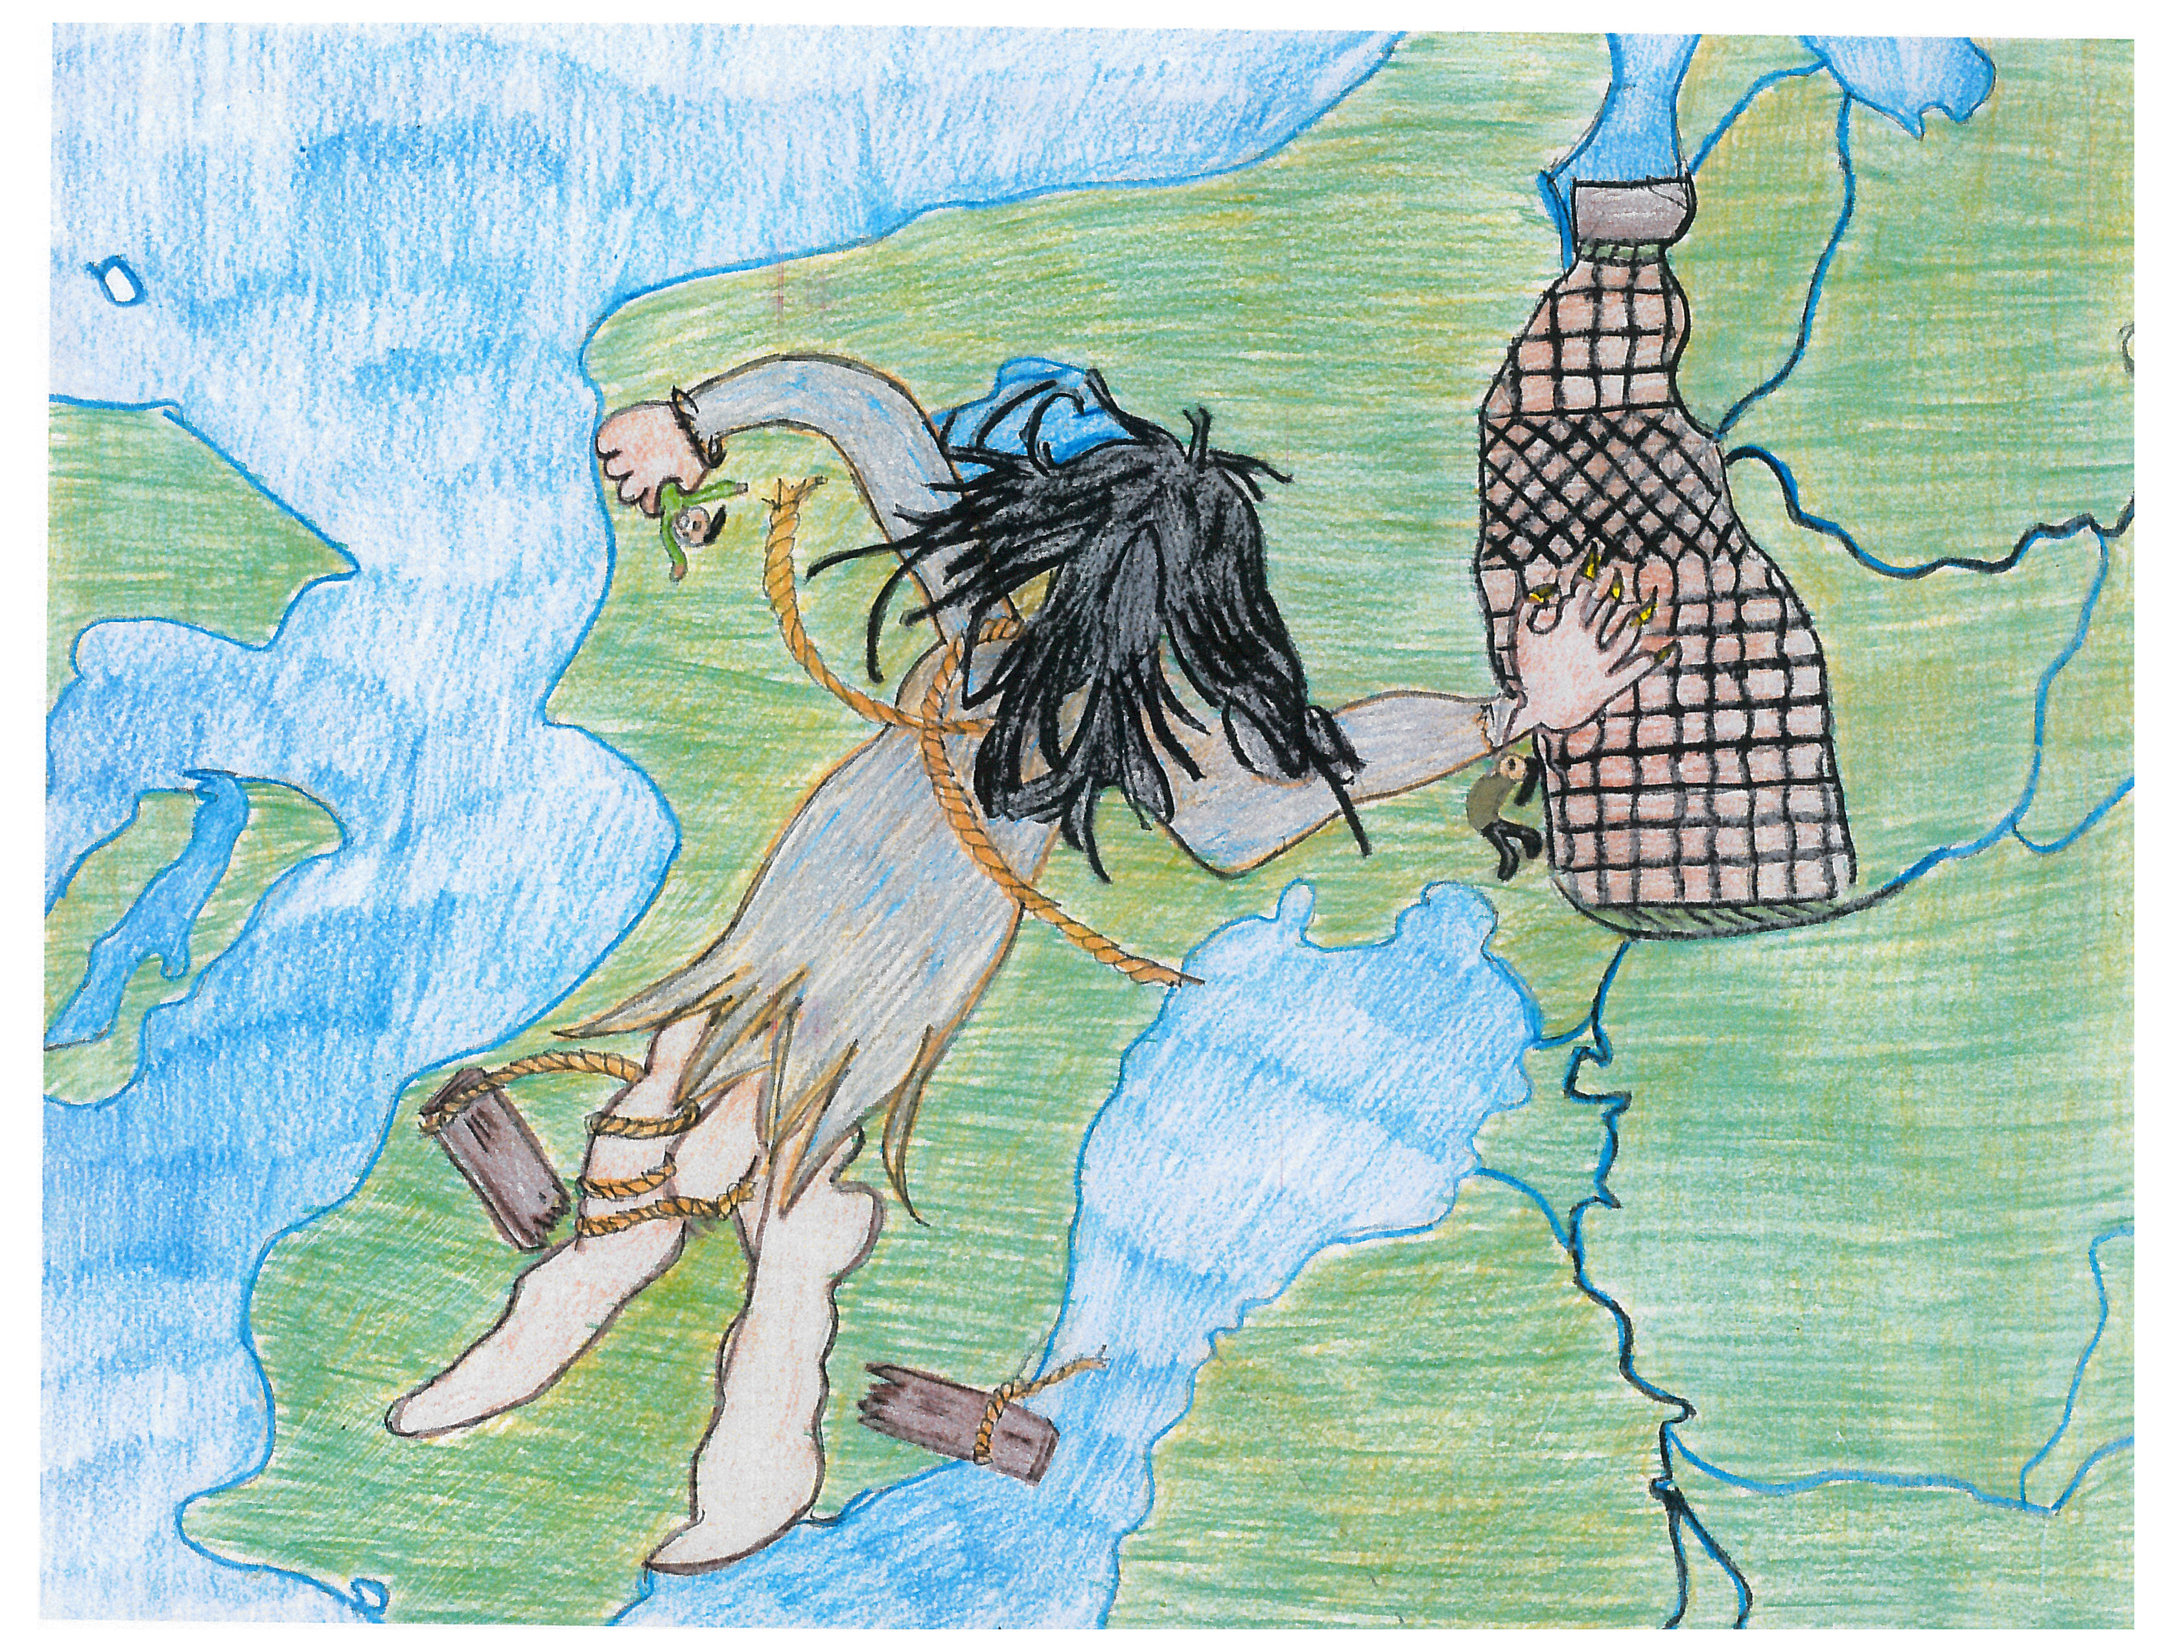

Slide 9
Tribe Contact English Root
sqaǰət Skagit
saʔkʷbixʷ saʔkʷmixʷ Sauk
suyaƛ̕bixʷ suyaƛ̕mixʷ Suiattle yaƛ̕ - dip out water
swədəbš swənəmš Swinomish gʷəd - down
stuləkʷabš stuləgʷamš Stillaguamish stuləkʷ - river
sduhubš snuhumš Snohomish
sdukʷalbixʷ snukʷalmixʷ Snoqualmie dukʷ(u) – change/transform
dxʷdəw̓abš dxʷdəw̓amš Duwamish dəkʷ - inside (bay)
bəqəlšuɬ məqəlšuɬ Muckleshoot
spuyaləpabš spuyaləpamš Puyallup puy̓ - curve, bend
dxʷsqʷaliʔabš nxʷsqʷaliʔamš Nisqually sqʷaliʔ - grass
sqʷax̌šədəbš sqʷax̌šənəmš Squaxin (People of the Water)
suq̓ʷabš suq̓ʷamš Suquamish (People of the Clear Saltwater)

Slide 10
huyʔ syaʔyaʔ
(Goodbye) friend
tix̌ix̌dubut
Take Care

Slide 11
Lushootseed department resources
Michele Balagot, Lushootseed Department Manager
mbalagot@tulaliptribes-nsn.gov
360-716-4495
Tulalip Tribes Lushootseed Website:
www.tulaliplushootseed.com
Tulalip TV Videos:
https://www.tulaliptv.com/category/lushootseed/#

